Slide 1


ad-3. 二分木と走査
（C 言語によるアルゴリズムとデータ構造）（全６回）
URL: https://www.kkaneko.jp/pro/ad/index.html
金子邦彦

Slide 2
3-1. 二分木と走査

Slide 3
二分木とは
レコードを次の３つで構成
要素を格納するセル
左部分木を指すポインタを格納するセル
右部分木を指すポインタを格納するセル
根(root)
左部分木
右部分木

Slide 4
二分木の走査法
二分木の走査には次の種類がある
先行順 (pre-order)
中間順 (in-order)
後行順 (post-order)

Slide 5
先行順 (pre-order)
根ノード，左部分木，右部分木の順
A
B
C
D, B, E, A, F, C, G
の順に処理を行う
D
E
F
G

Slide 6
中間順 (in-order)
左部分木，根ノード，右部分木の順
A
②根を辿る
B
C
D, B, E, A, F, C, G
の順に処理を行う
D
E
F
G
①左部分木を辿る
③右部分木を辿る

Slide 7
後行順 (post-order)
左部分木，右部分木，根ノードの順
A
B
C
D, E, B, F, G, C, A
の順に処理を行う
D
E
F
G

Slide 8
3-2. 実習

Slide 9
実習の指示
資料：１０～１７
次のことを理解しマスターする
  二分木の作成

Slide 10
ここで作成する木
+
1
*
2
3

Slide 11
実習
① ウェブブラウザを起動する
② C Tutor を使いたいので，次の URL を開く
http://www.pythontutor.com/
※ Internet Explorer でうまく動かない場合がある
→ うまく動かないときは Google Chrome を試してください
※ 途中で「Server Busy・・・」というメッセージが出ることがある．
→ 混雑している．少し（数秒から数十秒）待つと自動で表示が変わる（変わらない場合には，操作をもう一度行ってみる）
※ 日本語モードはない．英語で使う

Slide 12
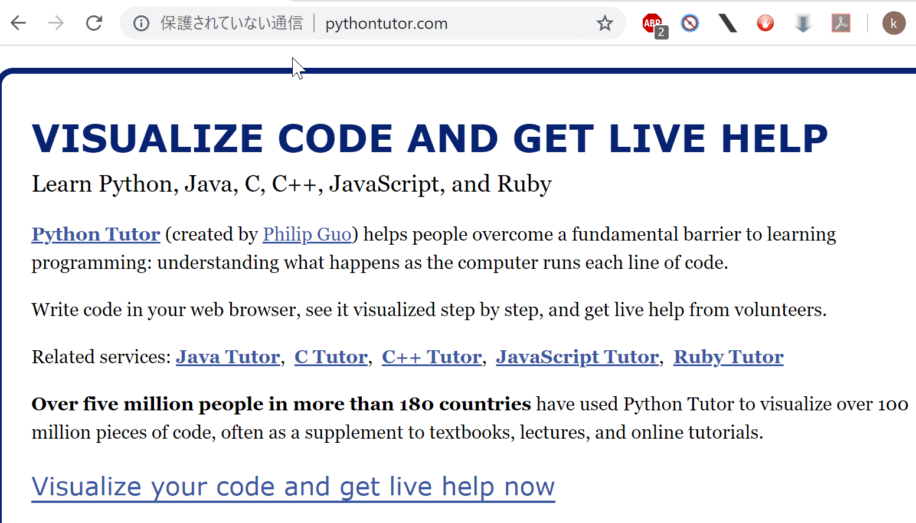
③ 「C Tutor」をクリック

Slide 13
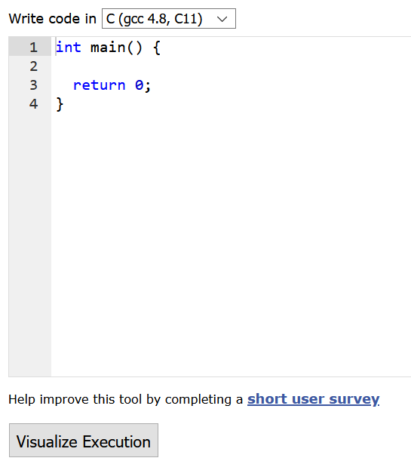
「C (gcc4.8, C11)」になっている
最初から main メソッドの
ひな形が入っている
エディタ
実行のためのボタン

Slide 14
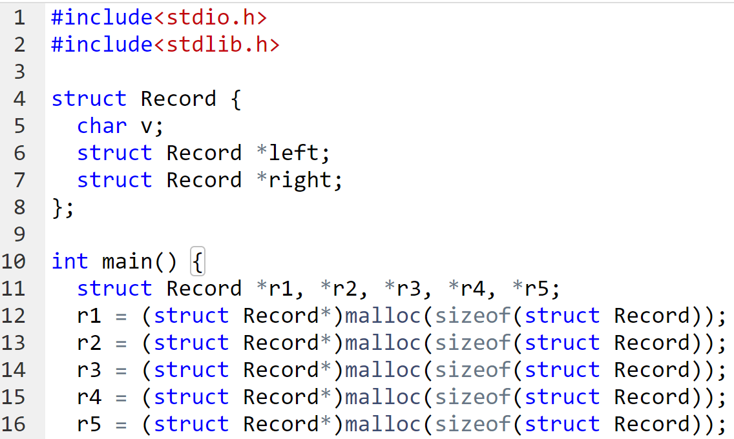
双方向リストの作成
④ 次のプログラムを使う
次ページに続く

Slide 15
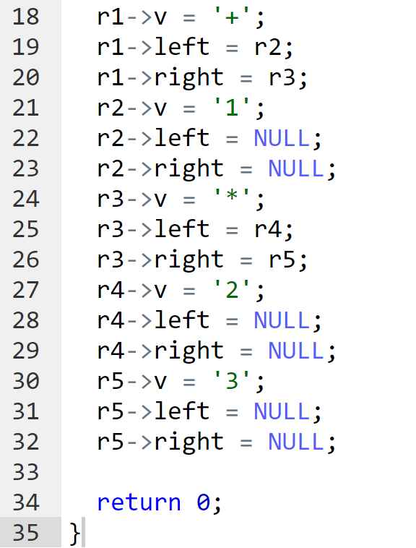

Slide 16
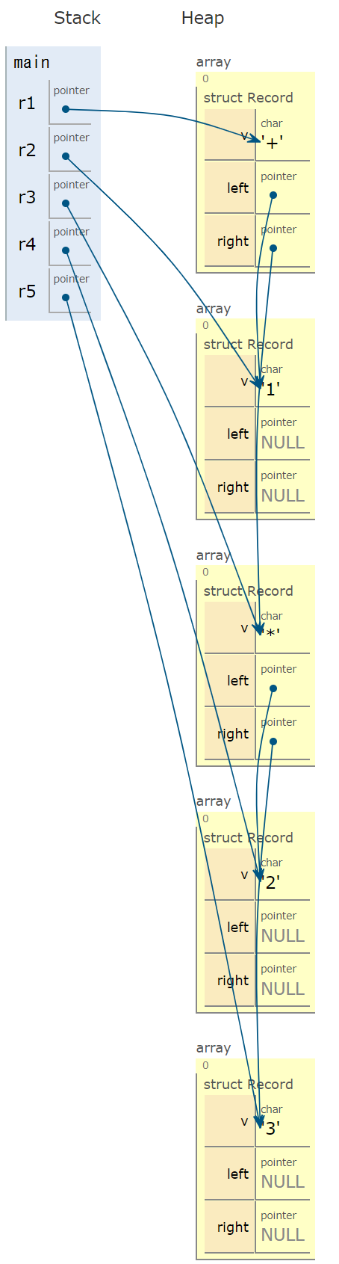
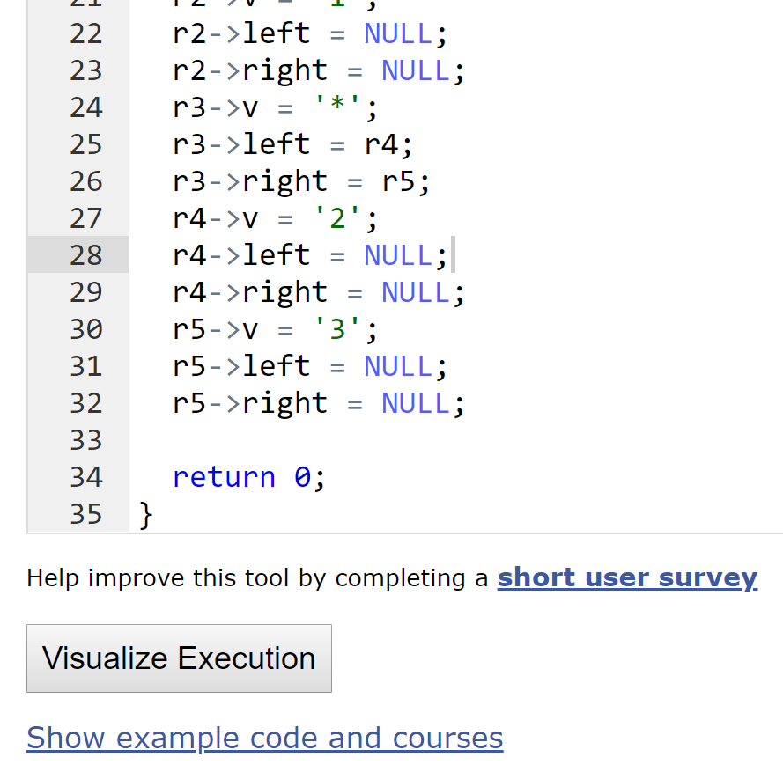
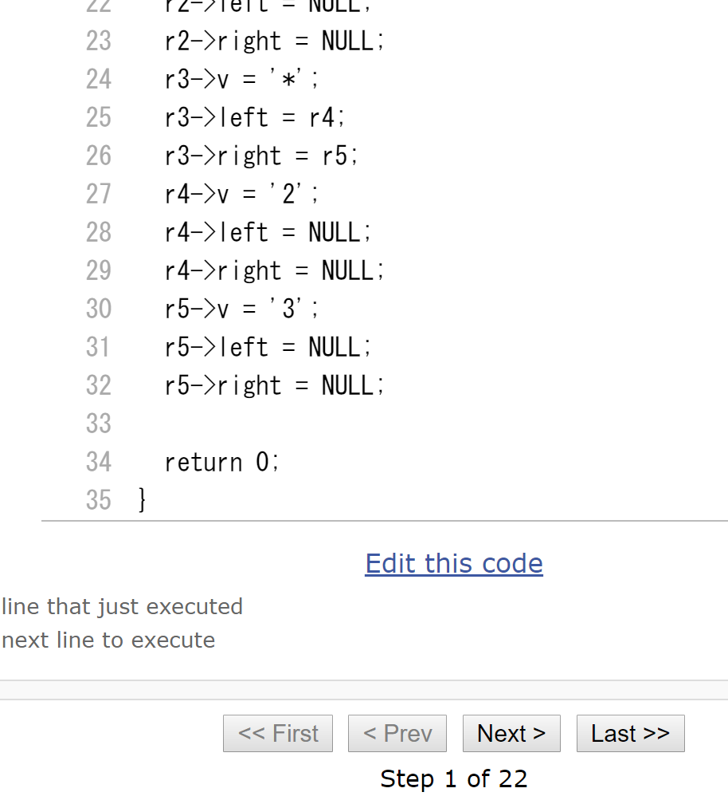
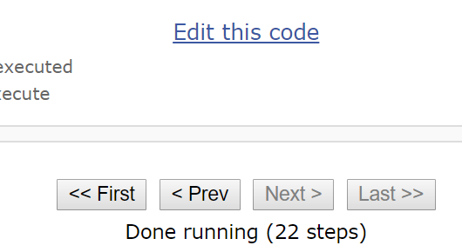
②「Visualize Execution」をクリック．
「Last」をクリック．
結果を確認する．
「Edit this code」をクリックして戻る

Slide 17
実行結果
レコード
レコード
レコード
レコード
レコード

Slide 18
実習の指示
資料：１８～２７
次のことを理解しマスターする
  先行順 (pre-order)
  中間順 (in-order)
  後行順 (post-order)

Slide 19
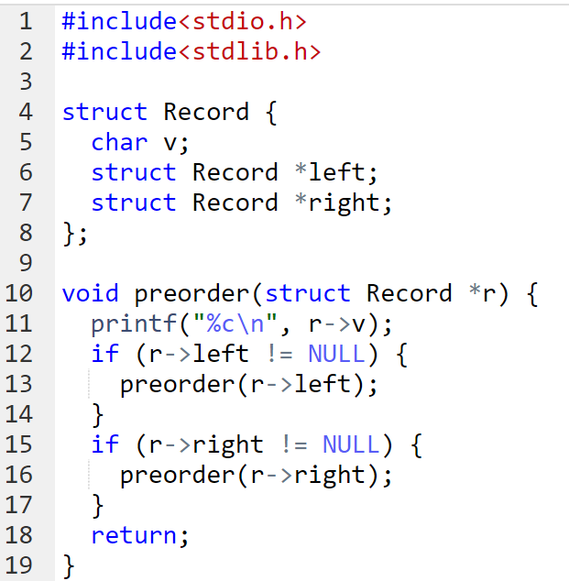
先行順 (pre-order)
プログラムを次のように書き換えなさい
次ページに続く

Slide 20
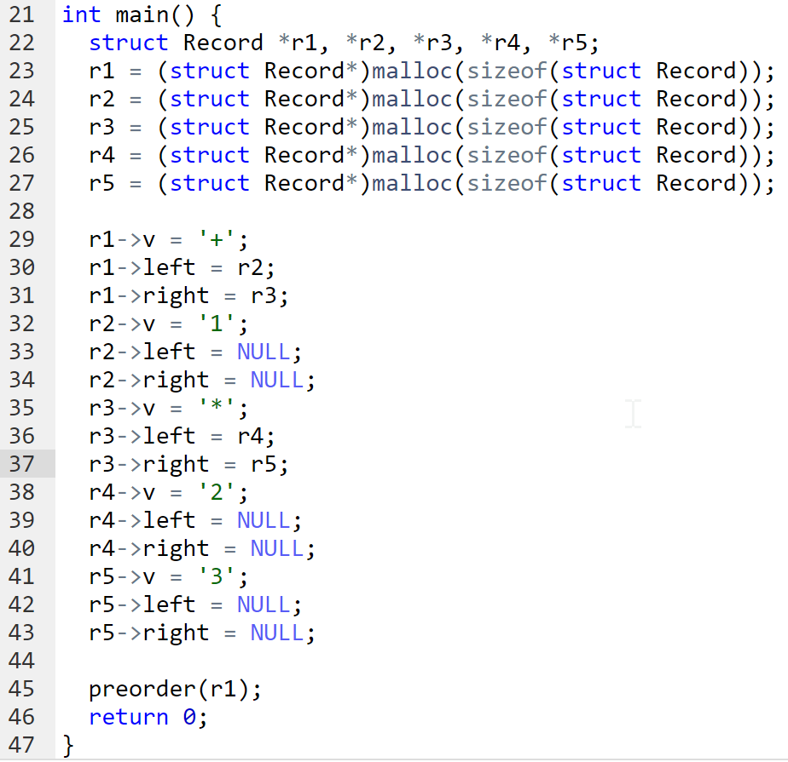

Slide 21
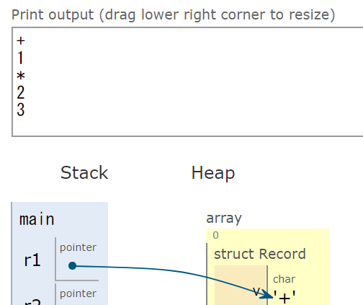
実行し，結果を確認しなさい

Slide 22
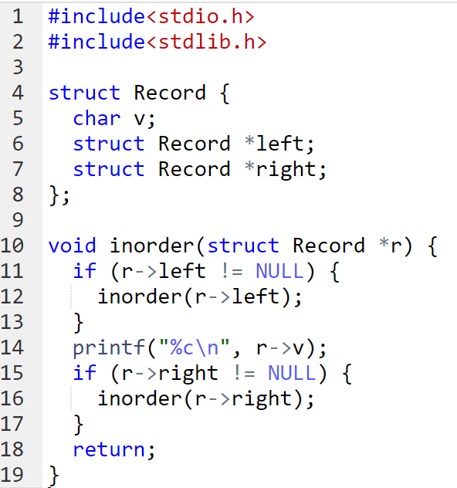
中間順 (in-order)
プログラムを次のように書き換えなさい
次ページに続く

Slide 23
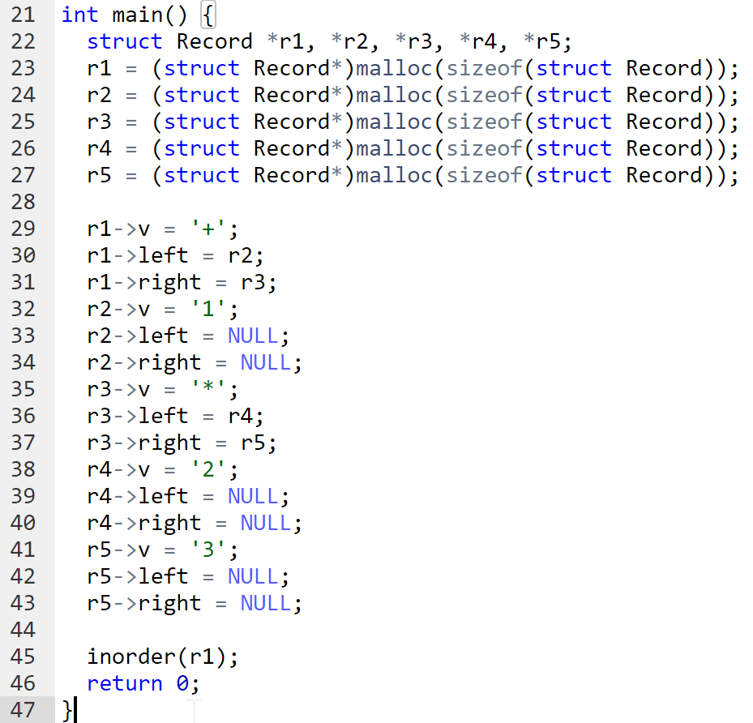

Slide 24
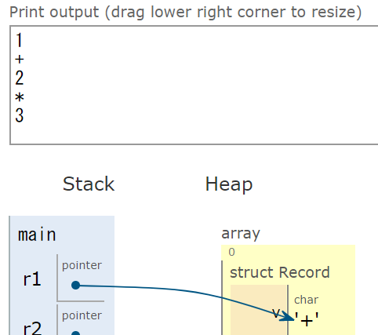
実行し，結果を確認しなさい

Slide 25
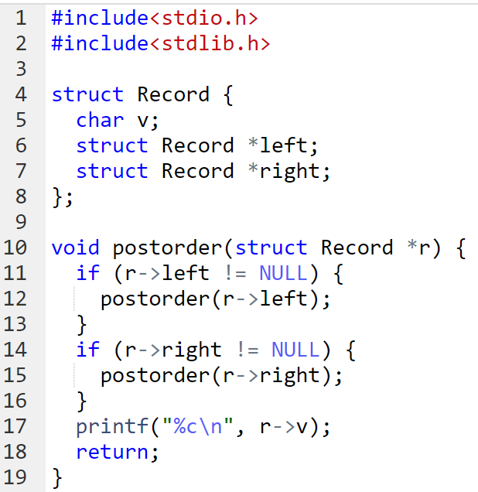
後行順 (post-order)
プログラムを次のように書き換えなさい
次ページに続く

Slide 26
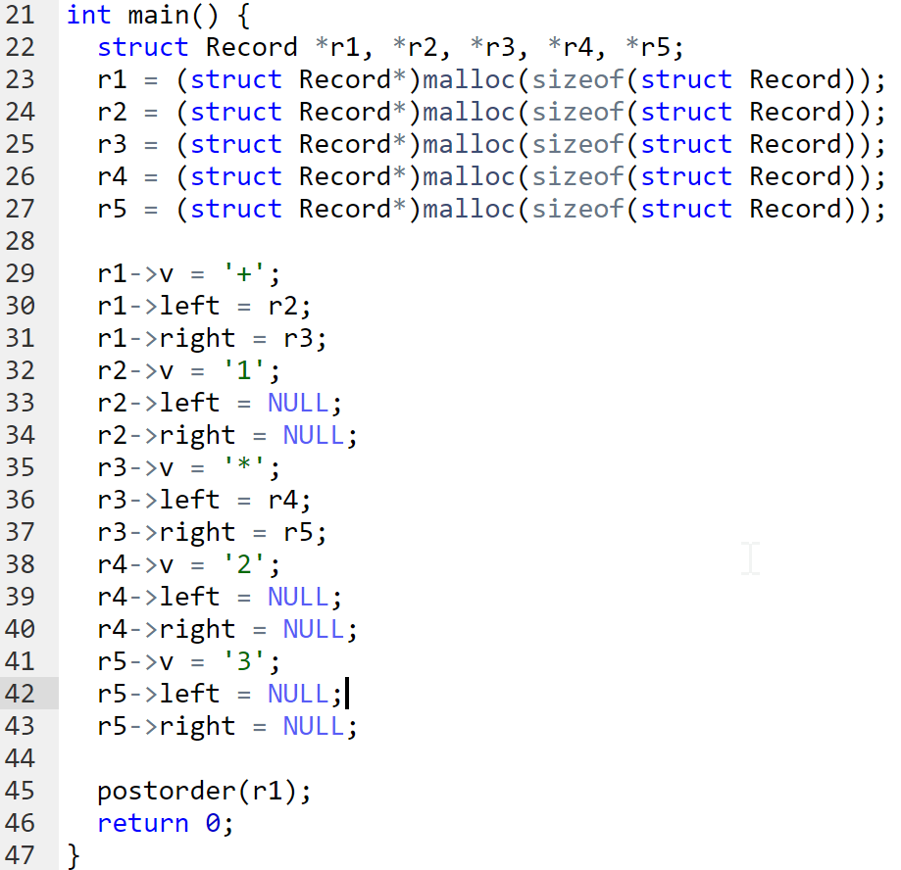

Slide 27
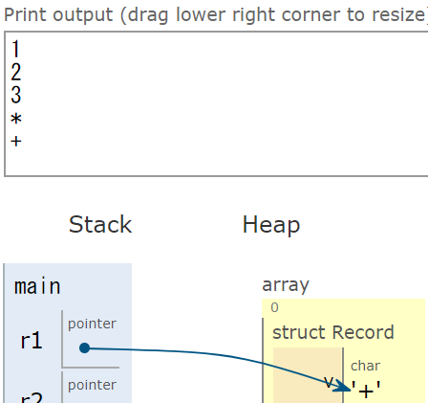
実行し，結果を確認しなさい

